Slide 1
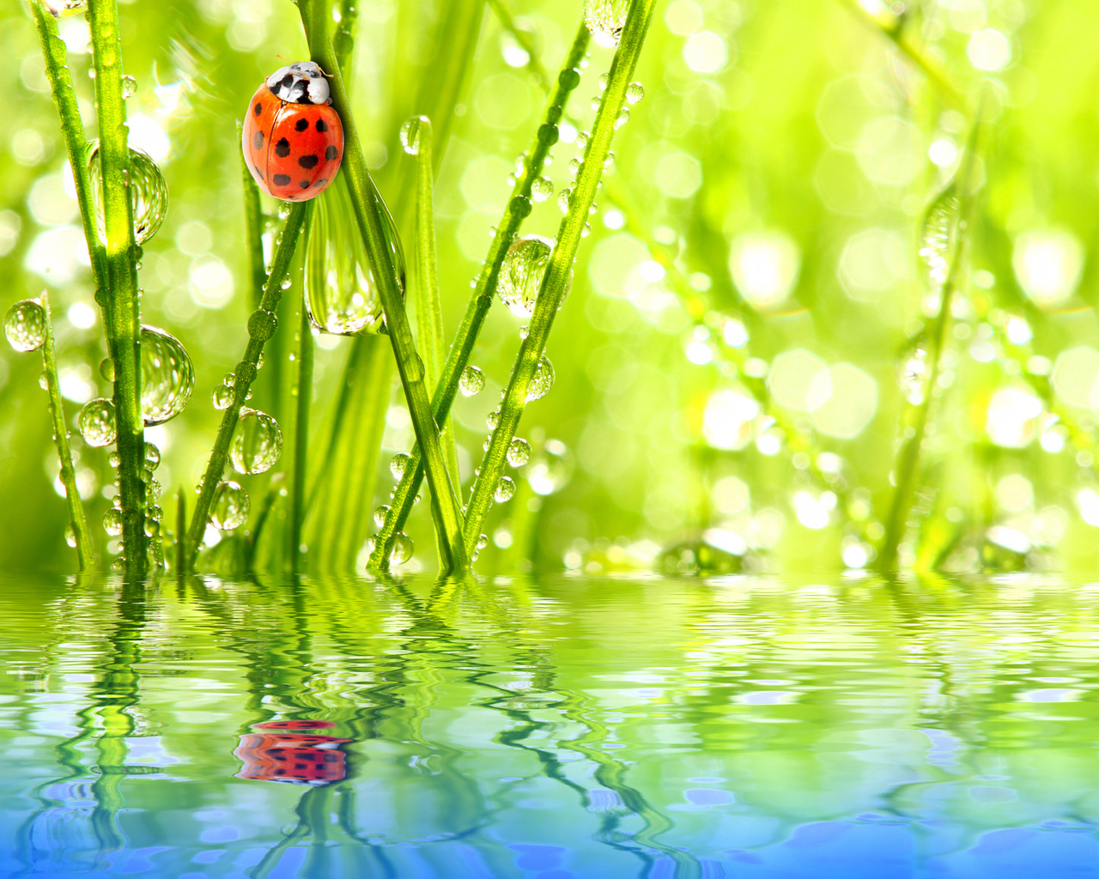
(2 младшая группа)
Notes:
пиии

Slide 2
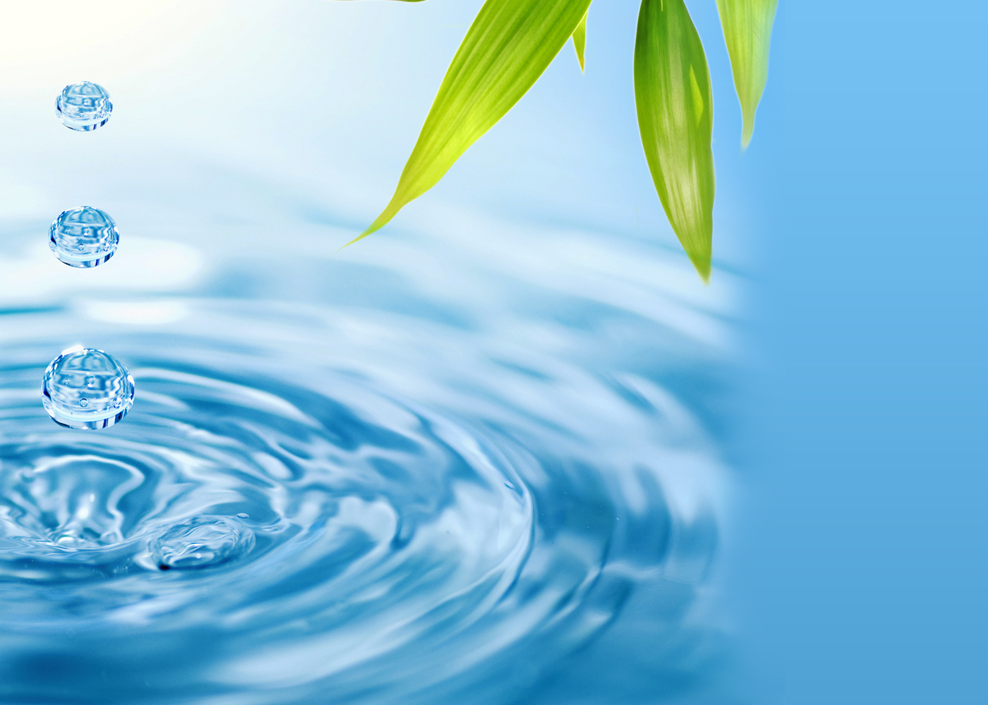
Экологический проект «Волшебная капелька» предназначен для занятий с детьми второй младшей группы, является среднесрочным (по сроку), так как реализуется в течение трех месяцев.

Slide 3
Игры с водой благодатно действуют на детей. Поэтому не случайно в теории и практике дошкольного воспитания этим играм уделяется большое внимание. Первое вещество, с которым с удовольствием знакомиться ребенок, это вода. Она дает ребенку приятные ощущения, развивает различные рецепторы и предоставляет практически неограниченные возможности познавать мир и себя в нем. Игры с водой один из самых приятных способов обучения. Проблема нашего проекта состоит в формировании реализации методов и форм наблюдения с помощью игр с водой у детей младшего дошкольного возраста. Мы предполагаем, что влияние этих игр с водой можно объяснить именно стремлением к познанию их свойств. Все это делает игру особенно интересной и волнующей для детей младшего дошкольного возраста.

Slide 4
ЦЕЛЬ ПРОЕКТА:
1. Формирование наблюдательности у детей младшего дошкольного возраста через игры с водой путем создания благоприятной обстановки.
2. Осознание детьми значения воды в жизни людей, животных и растений.

Slide 5
ЗАДАЧИ ПРОЕКТА:
1. Развитие познавательных способностей детей в процессе совместной исследовательской деятельности, практических опытов с водой;
2. Познакомить детей младшего дошкольного возраста с водой, ее значением и свойства-ми.
3. Развивать наблюдательность с помощью игр с водой.
4. Формирование у детей осознанных представлений о необходимости заботиться, о своём здоровье;
5. Поддерживание стремления детей активно вступать в познавательное общение, высказывать своё мнение;
6. Воспитание бережного отношения к воде.
7. Проанализировать нынешнее состояние проблемы влияния игр с водой на эмоциональное состояние детей младшего дошкольного возраста.

Slide 6
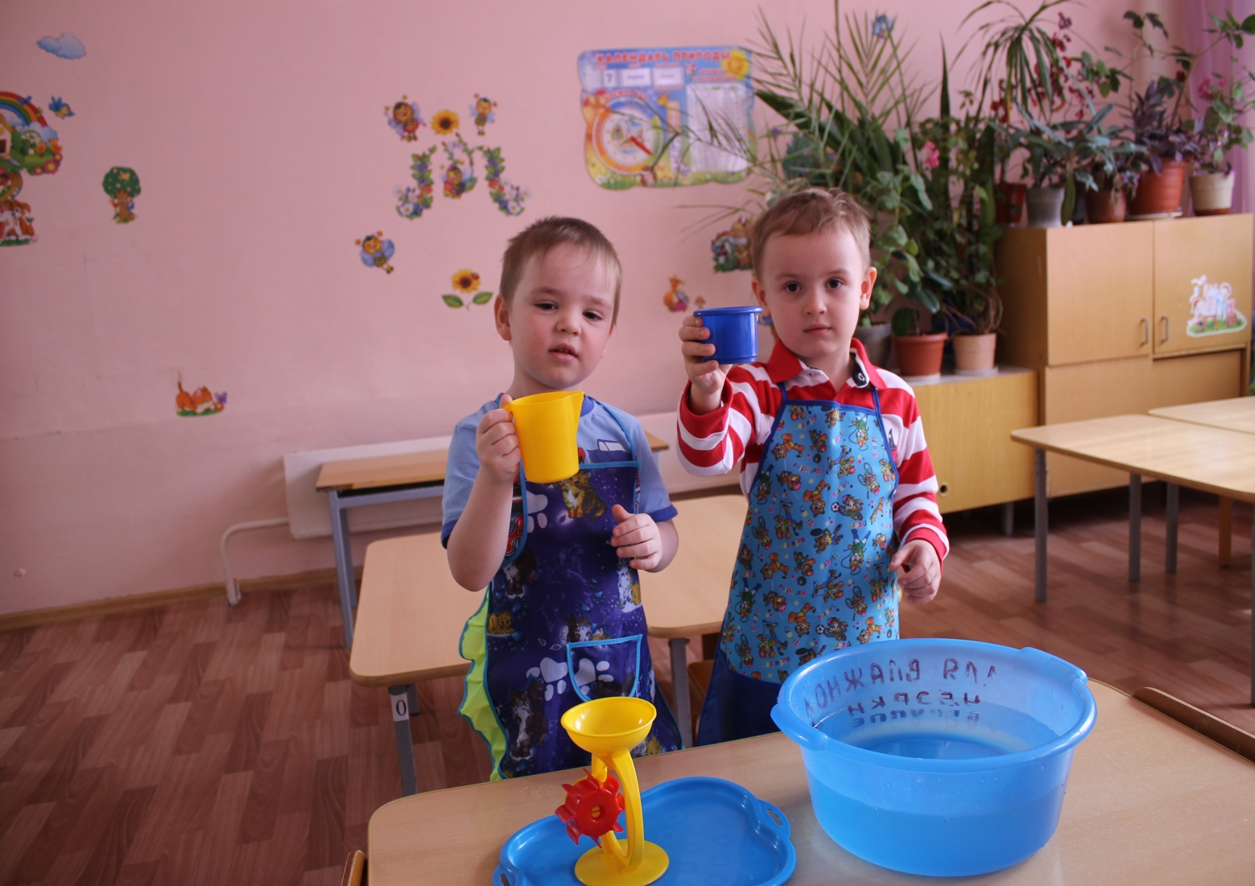
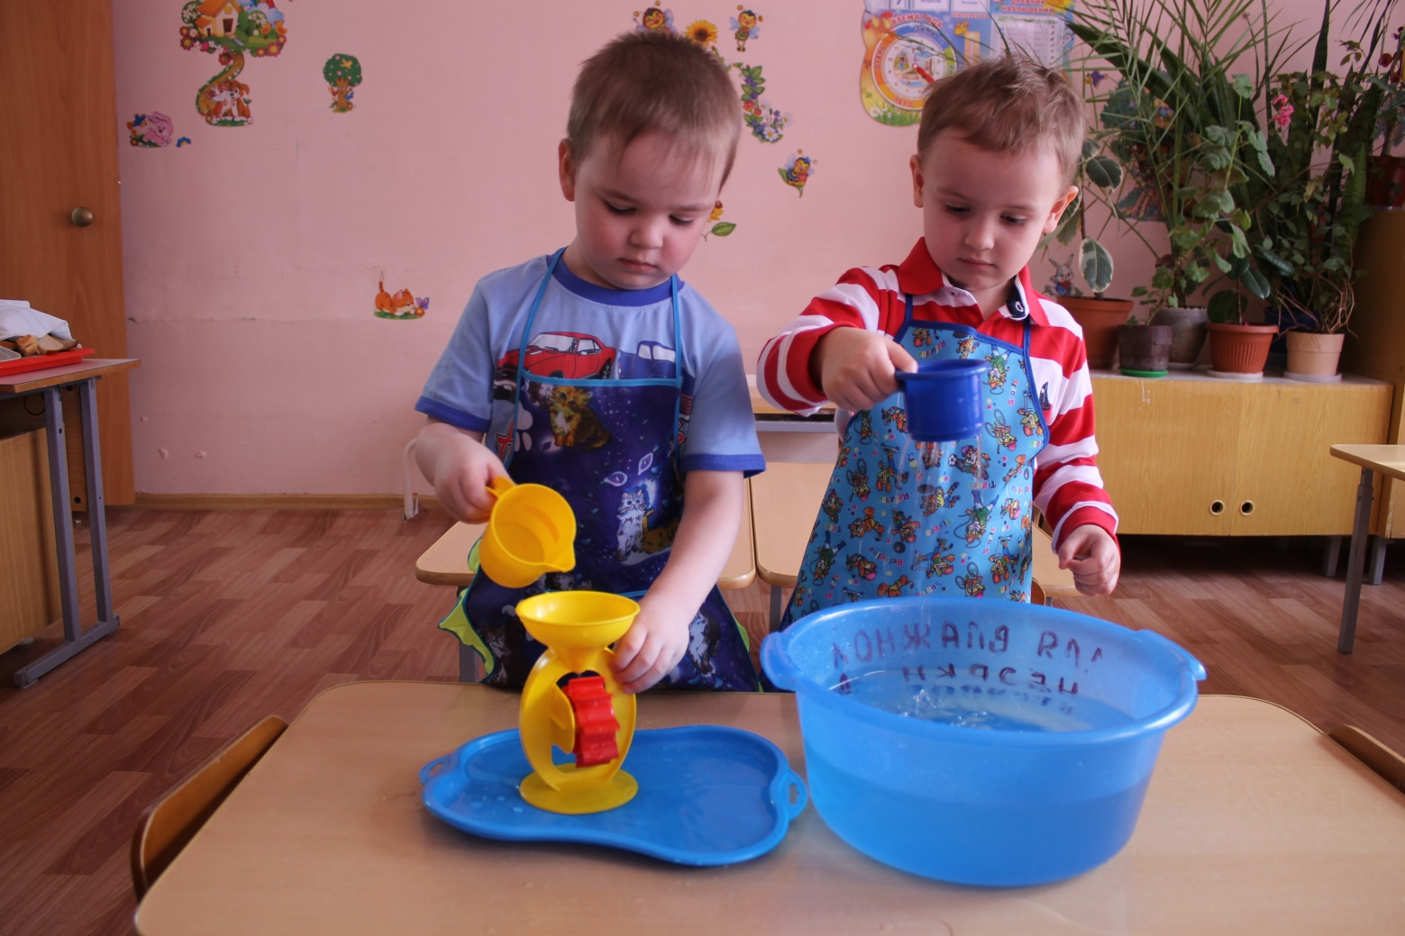
ИГРЫ С ВОДОЙ
«ВОДЯНАЯ МЕЛЬНИЦА»
Еще одна любимая забава детей – водяная мельница. Возьмите ковшик с носиком, зачерпните воды и покажите малышу, что лить надо, стараясь на центр лопасти.
«Водичка дырочку найдет»
Предложить детям налить воду в ёмкость с отверстиями и понаблюдать, что произойдет.

Slide 7
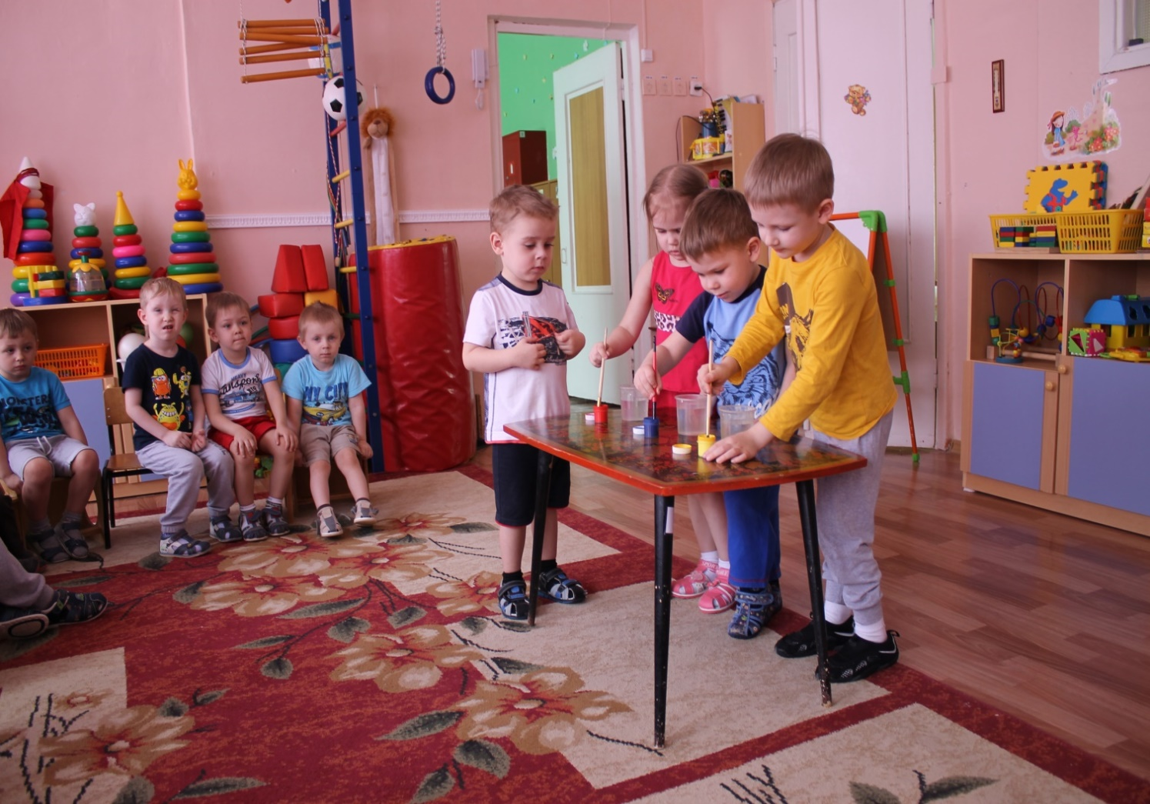
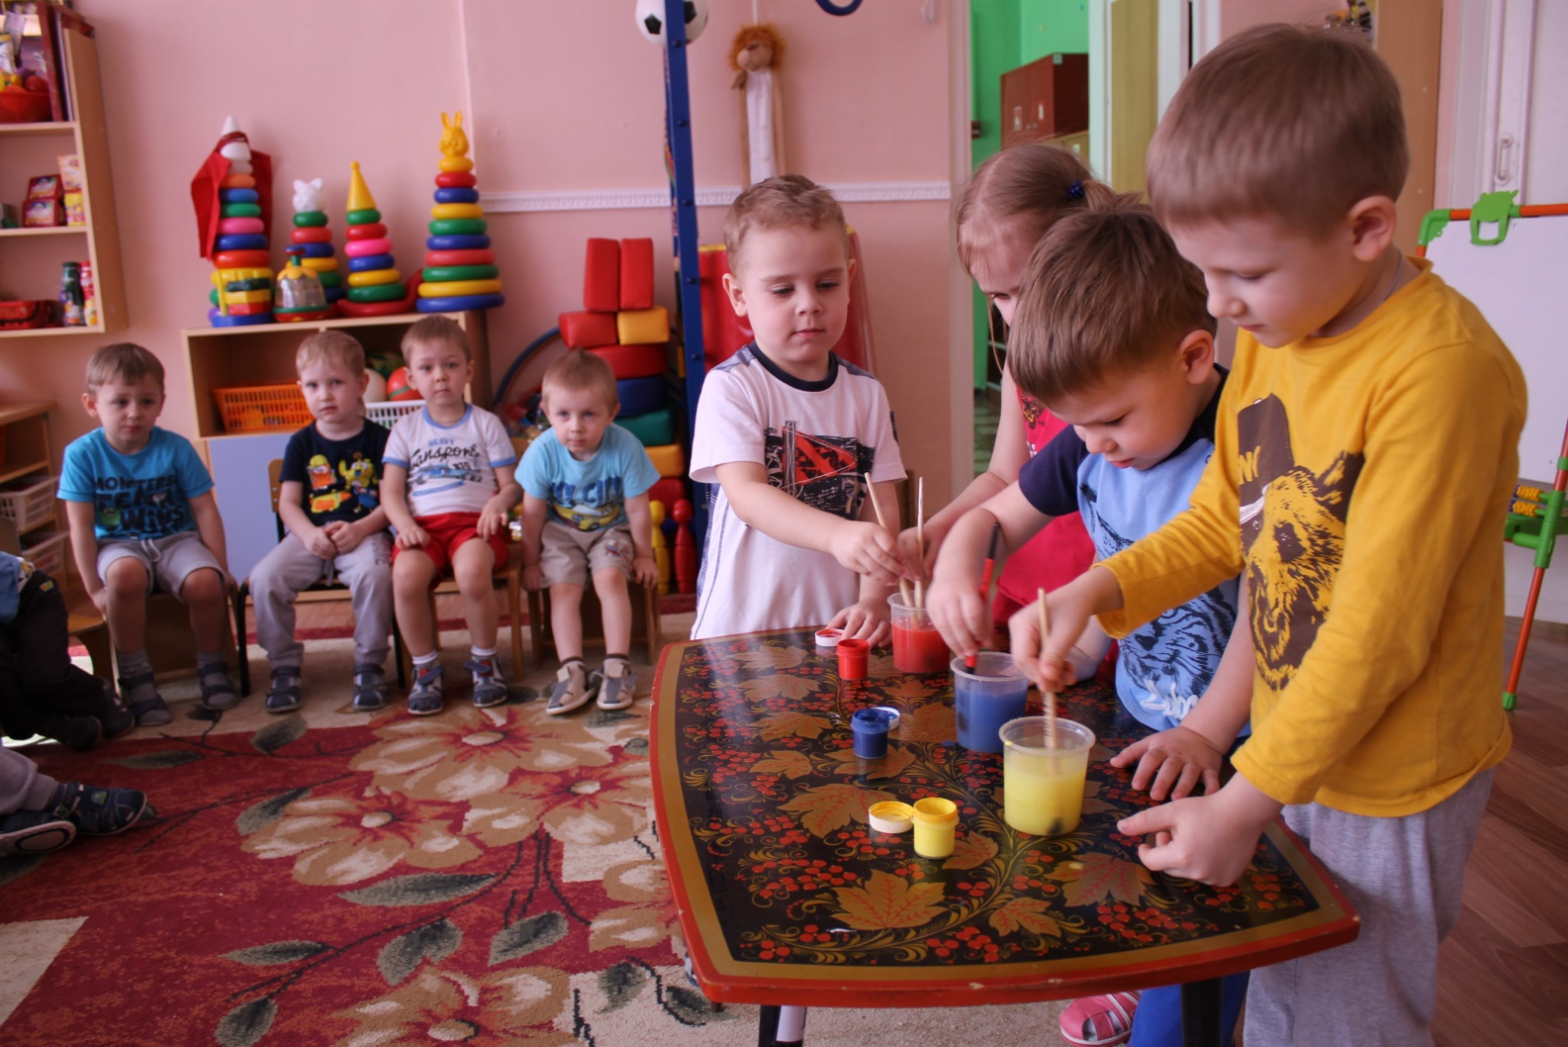
«Разноцветная водичка»
Цель: Продолжать знакомить детей с
водой, о том что она бывает чистая,
которая льется из крана. Но воду
можно сделать цветной, добавив в нее краски.
Вывод: вода становится не прозрачная, сквозь нее ничего невидно.

Slide 8
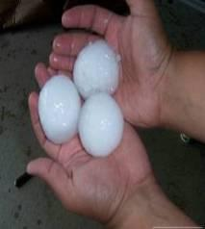
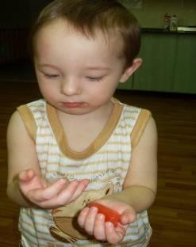
«Ловим шарики»
Вам понадобятся маленькое ситечко, 10 теннисных шариков, миска. Предложите малышу выловить шарики при помощи ситечка и положить их в миску.
«Поймай льдинку»
Взрослый опускает в ѐмкость с водой 5-10 небольших льдинок и говорит ребѐнку: «Смотри, смотри, что происходит. Льдинки были большими, а становятся маленькими. Давай их спасать!» Малыш сачком или черпачком достаѐт из воды льдинки покрупнее и складывает их в отдельную посуду. После того как все льдинки будут извлечены, взрослый спрашивает: «Куда делись остальные льдинки? Что с ними стало?Они растаяли, превратились в воду».

Slide 9
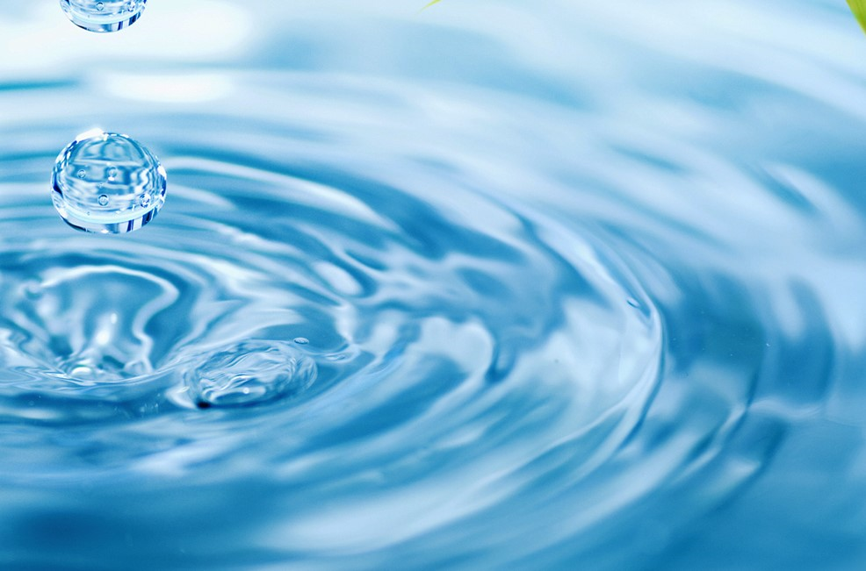
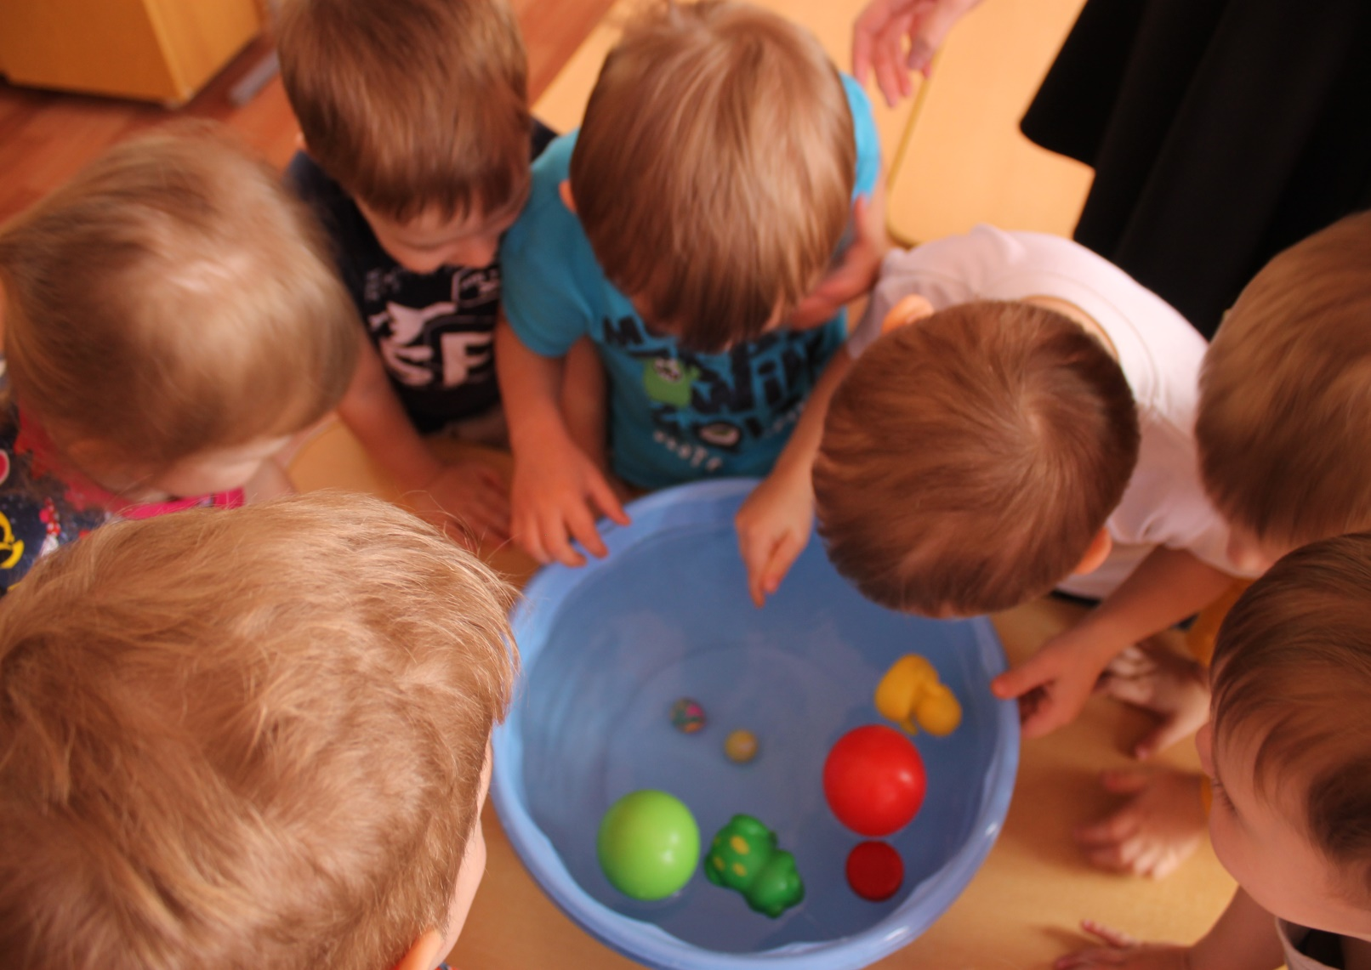
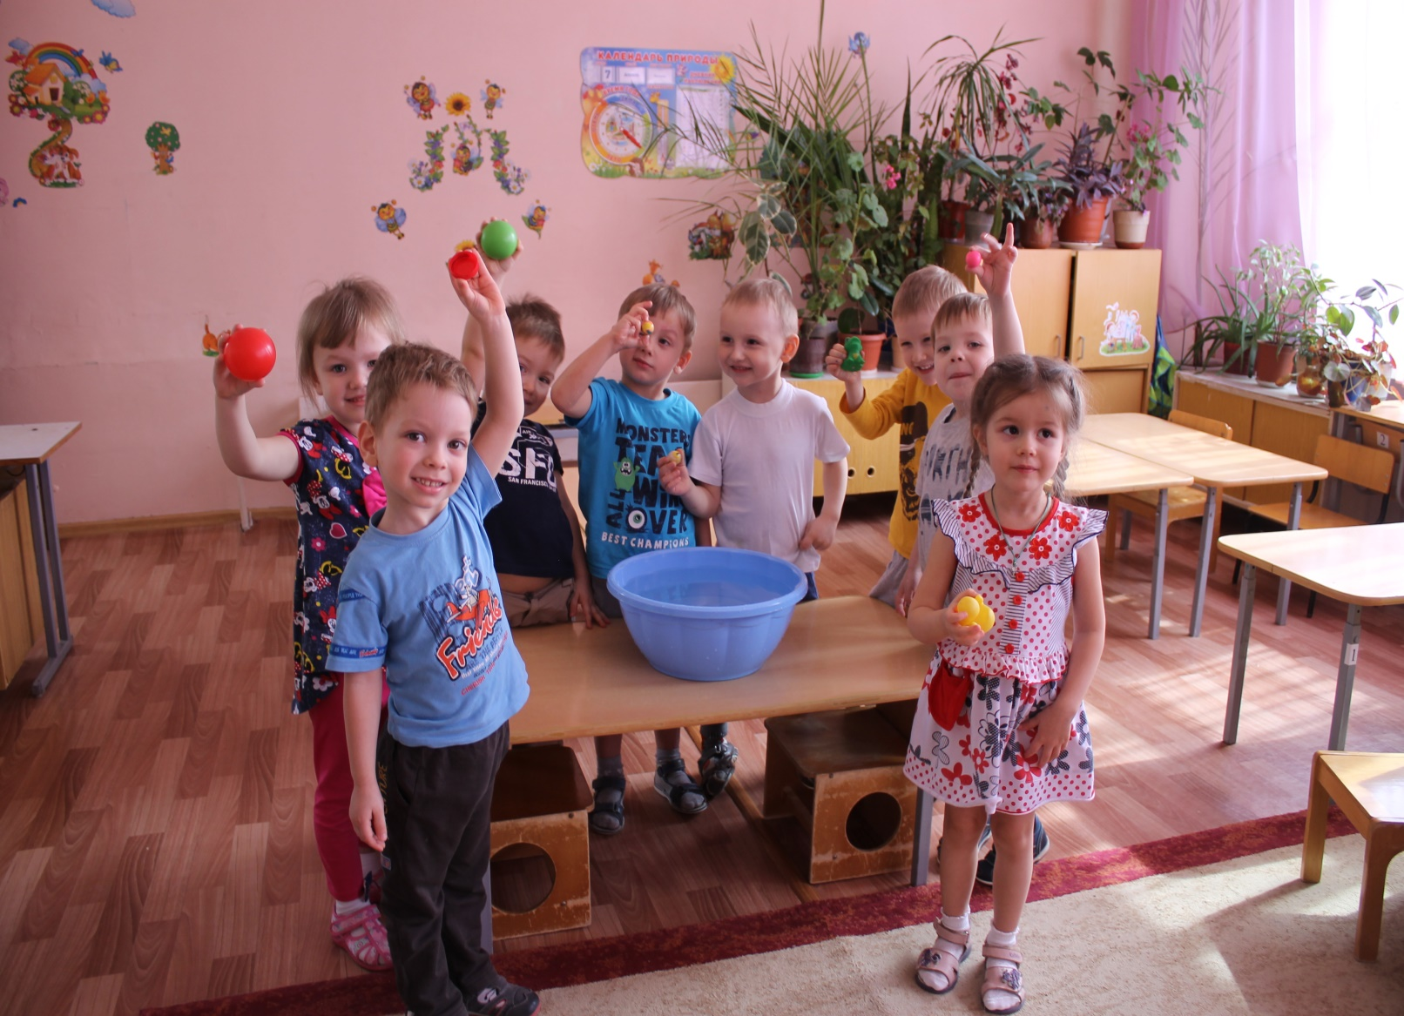
«Тонет - не тонет»
Цель: Познакомить с тем, что в воде предметы могут тонуть, а другие плавают на поверхности. Развивать умение различать предметы: тяжелые, и легкие.
В воду бросают игрушки и вылавливают те, которые будут плавать на поверхности. Все пойманные предметы разложить в разные коробочки, плавающие и тонущие предметы - отдельно. Называть свойства предметов.

Slide 10
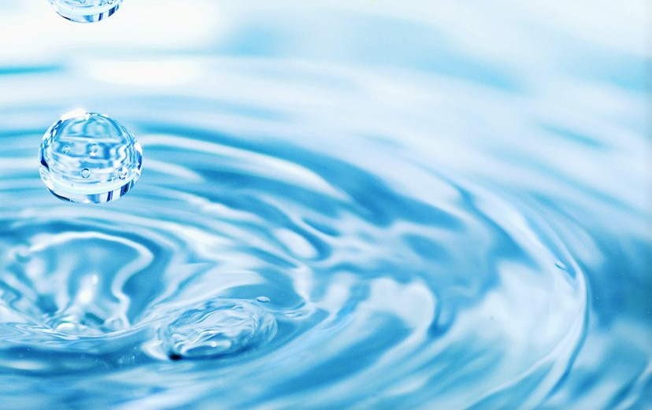
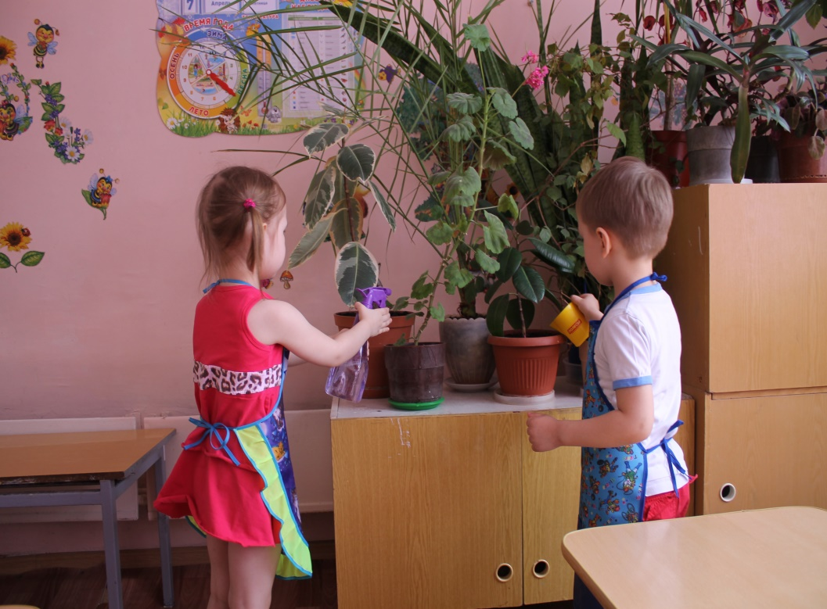
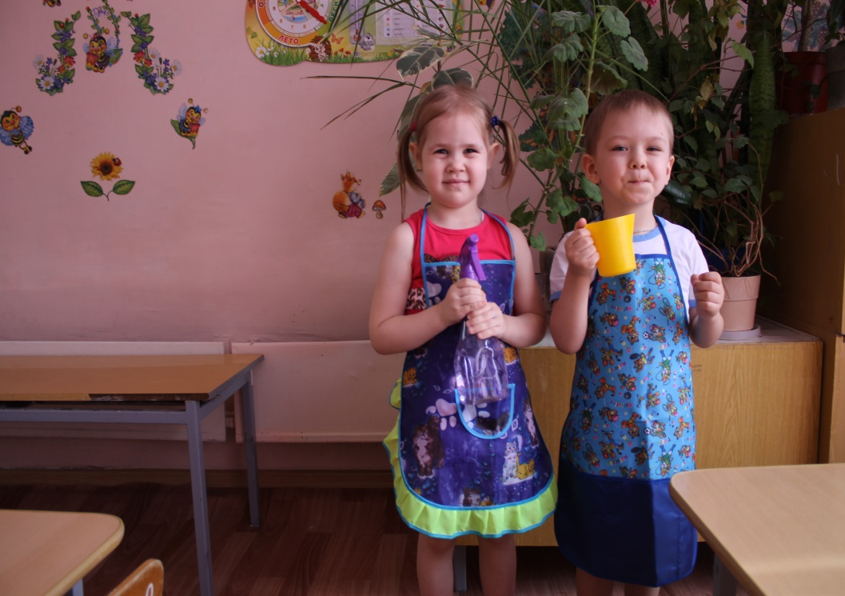
Наблюдение за трудом воспитателя по уходу за комнатными растениями и выполнение трудовых поручений воспитателя.
Цели: продолжать формировать представление детей о том, что без воды все живое погибает, растения засыхают, теряют листья; после того, как землю польют, она меняет цвет, становится темней; все живое любит чистую воду, загрязнять ее нельзя.

Slide 11
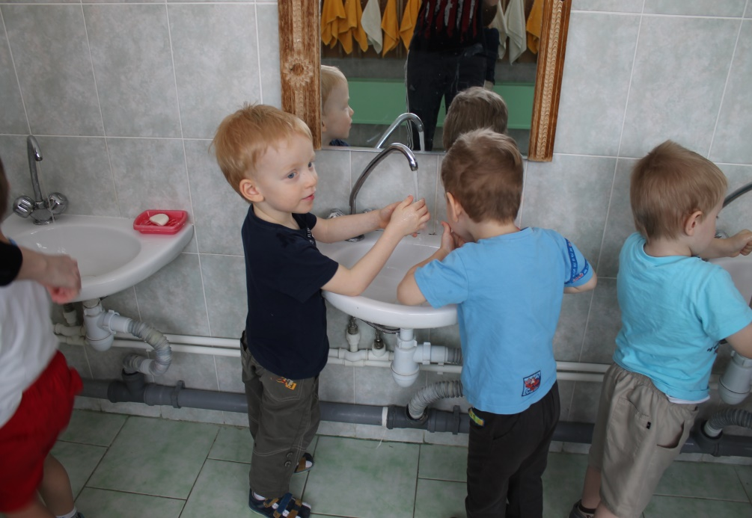
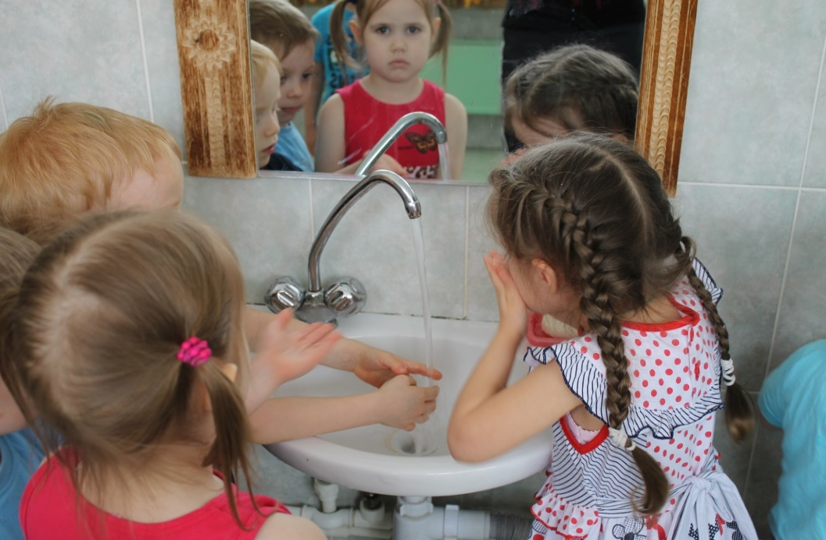
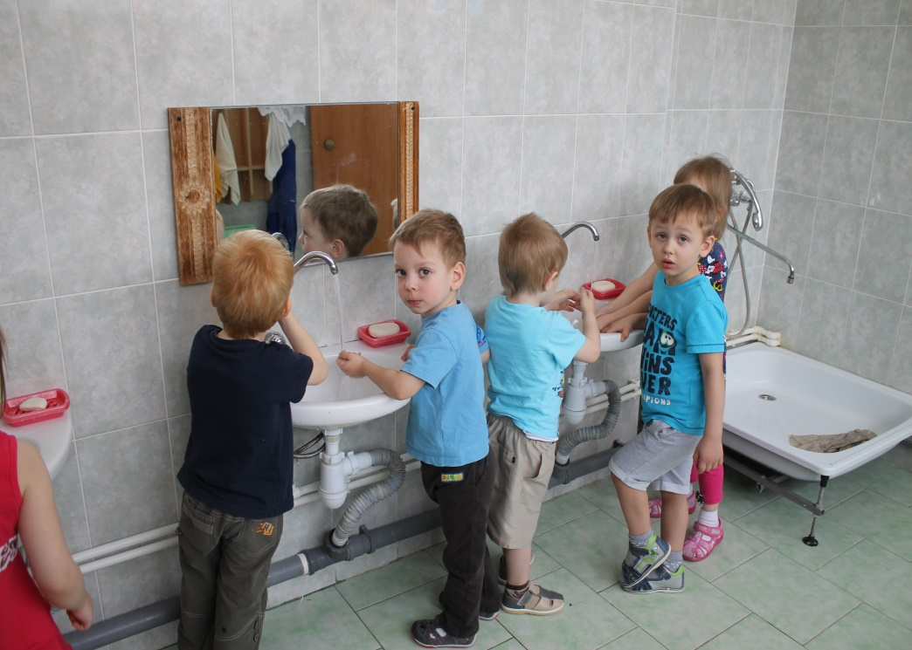
Во время умывания
Чтение потешек,
стихотворений о воде
«Водичка серебристая, Ты как сюда попала?» «Через луга росистые Я в детский сад бежала» «Водичка серебристая, Зачем ты к нам бежала?» «Чтоб все вы были чистыми, Чтоб все вокруг сверкало»

